Slide 1

Акция «Письмо себе» с рамках рекламной кампания «10 лет МЕГЕ – Обновляемся для вас!»
Лучшее event-marketing мероприятие

Slide 2
Вводные:
-Заказчик
ООО «ИКЕА МОС (Торговля и Недвижимость)» - Семейный Торговый Центр «МЕГА Казань»
-Тип мероприятия
Акция «Письмо себе» в рамках рекламной кампании «10 лет МЕГЕ – Обновляемся для вас!»
-Количество человек, которые приняли участие в мероприятии
Более 1650 человек
-Место проведения мероприятия
Семейный Торговый Центр МЕГА Казань
-Подрядчики исполнителя, задействованные в реализации проекта
1.Дизайн стенда/открыток/конвертов - Студия дизайна "BLANCHE design"
2.Производство стенда - «Иванико»
3.Печать конвертов/открыток – «Copy Room»
-Дата проведения мероприятия
27 - 29 ноября 2015 года

Slide 3
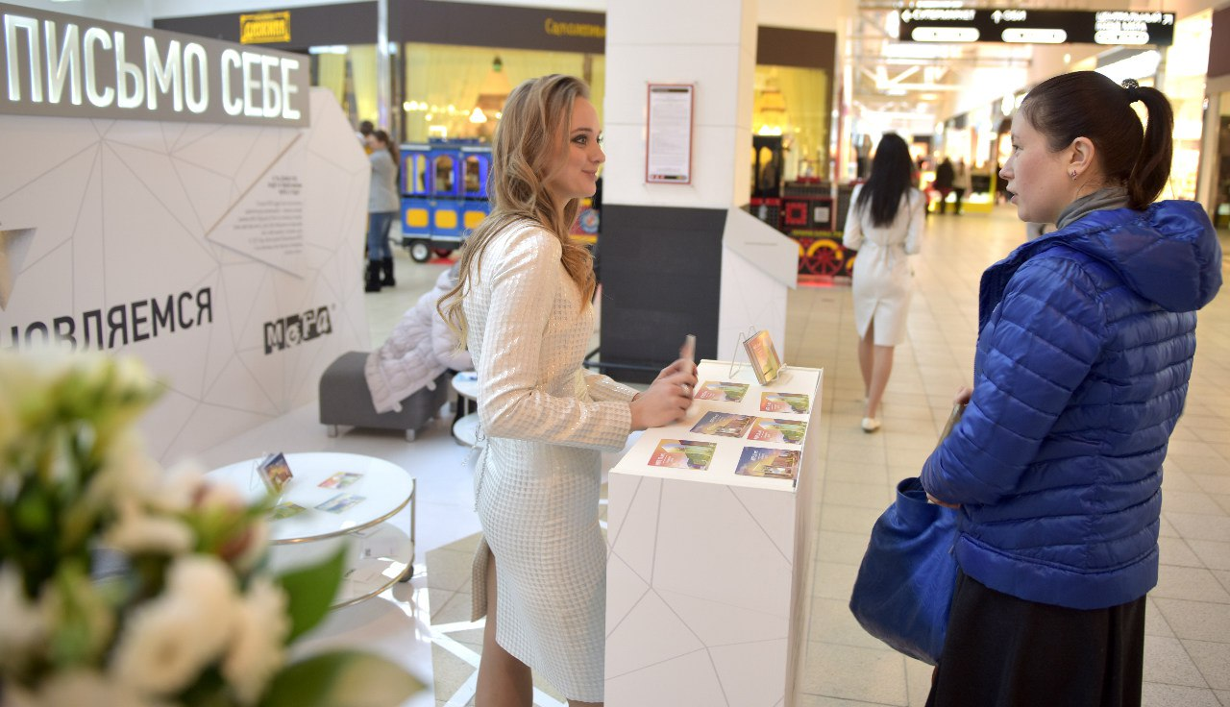

Slide 4
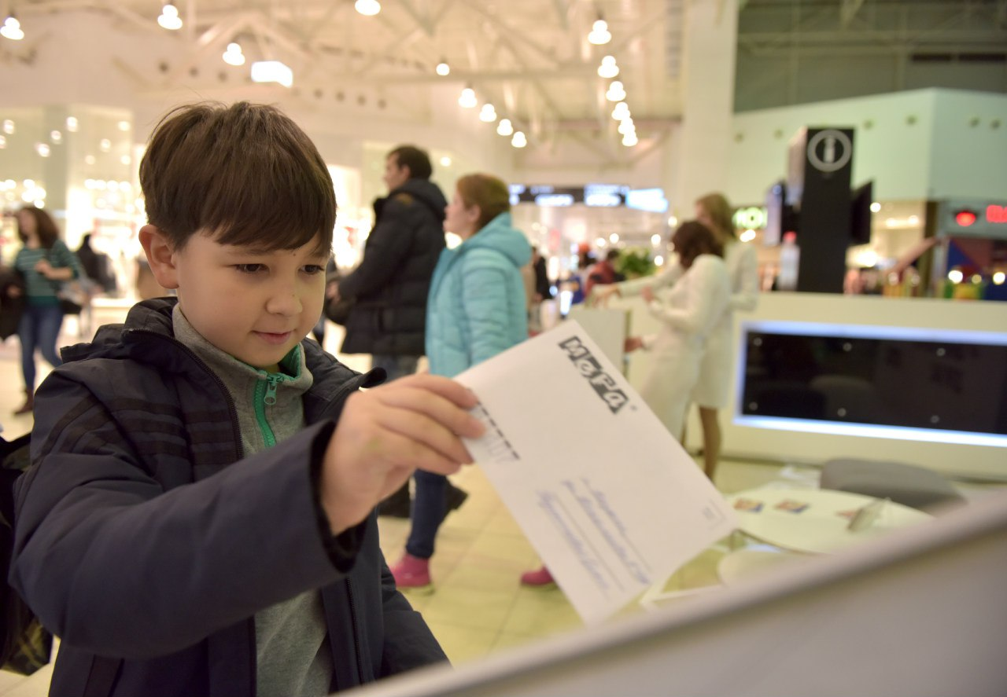
Цель:
Организация акции в торговом центре в рамках рекламной кампанияи«10 лет МЕГЕ – Обновляемся для вас!»

Slide 5
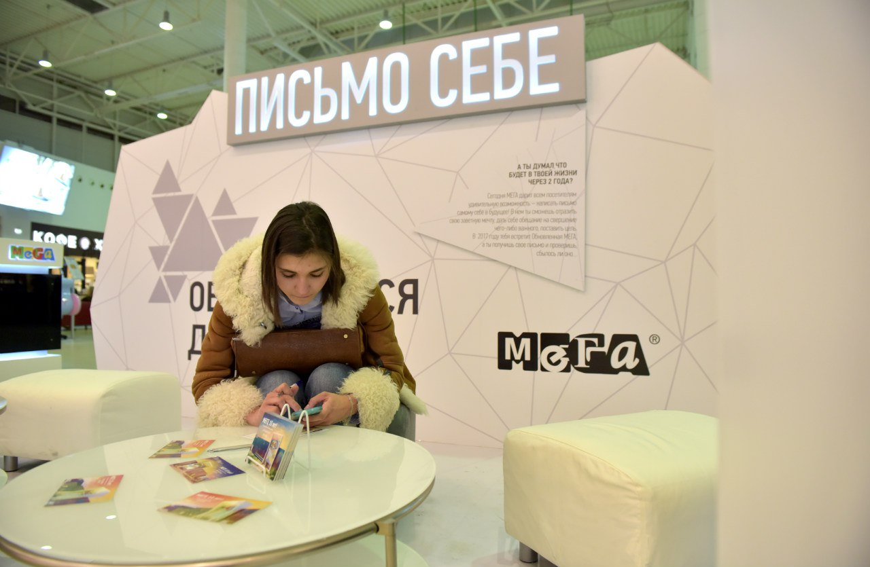
Задачи:
- Разработка креативной концепции в соответствии с брифом Заказчика
- Контроль работ на стадии подготовки
- Реализация Акции
- Оценка результатов
Бюджет:
350000

Slide 6
Агентством была разработана креативная концепция акции «Письмо себе».
Идея:
В течение 3 дней все посетители СТЦ «МЕГА» получали уникальную возможность: написать письмо самому себе в будущее! В нем они могли отразить свою мечту, дать себе обещание на свершение чего-либо, поставить перед собой цель или просто представить, как они буду выглядеть, где или с кем будут проводить своё время. И ровно через 2 года, в 2017 году, все участники активности получат эти письма и проверят насколько их планы и мечты сбылись. Вместе с письмом придет приглашение в обновленную Мегу!

Slide 7
Выполнение плана мероприятия:
-Разработка креативной концепции/механики Акции
-Составление дорожной карты проекта
-Разработка фирменного стиля Акции
-Производство стенда/открыток/конвертов
-Монтаж
-Проведение активности
-Демонтаж
-Оценка результатов
Каналы коммуникаций:
-Вконтакте
-Инстаграм
-Анонсирование акции промоутерами в ТСЦ «МЕГА»

Slide 8
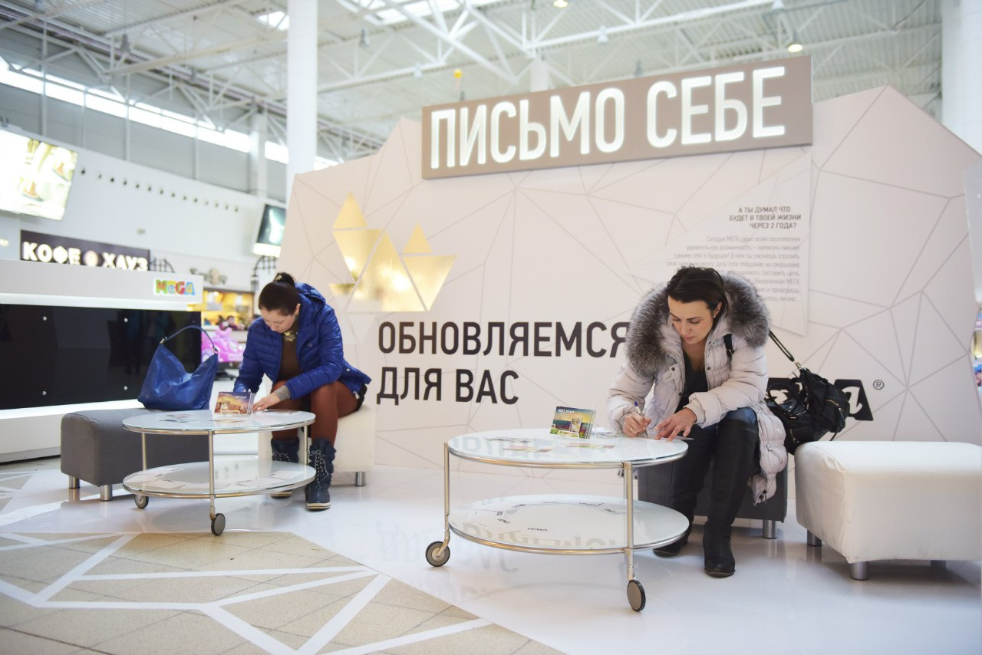

Slide 9
Эффективность:
-3 дня работы стойки «Письмо себе»
-1900 уникальных писем с мечтами, грандиозными планами, теплыми пожеланиями самому себе

Slide 10
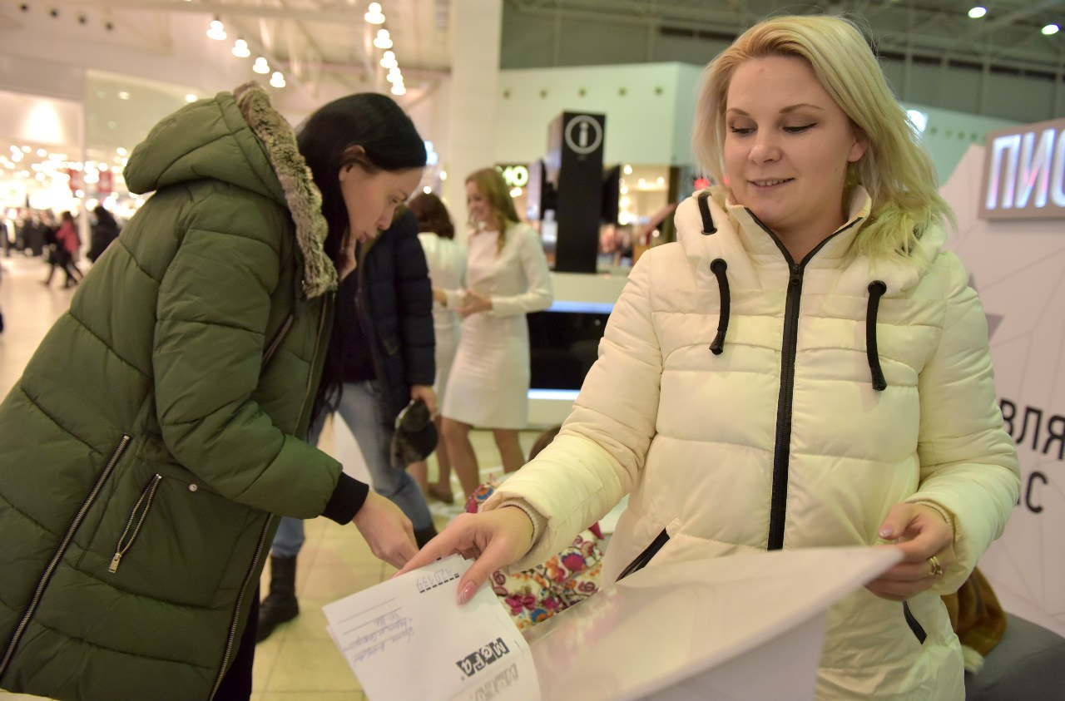

Slide 11
Эффективность:
Проблема:
Ввиду технически сложного воплощения разработанного стенда для Акции, мы столкнулись с проблемой нехватки времени на монтажные работы
Решение:
Оперативная модернизация стенда в процессе монтажа
Итог: Несмотря на несоответствие согласованной модели стенда, работы были завершены в срок и Заказчик остался доволен результатом

Slide 12
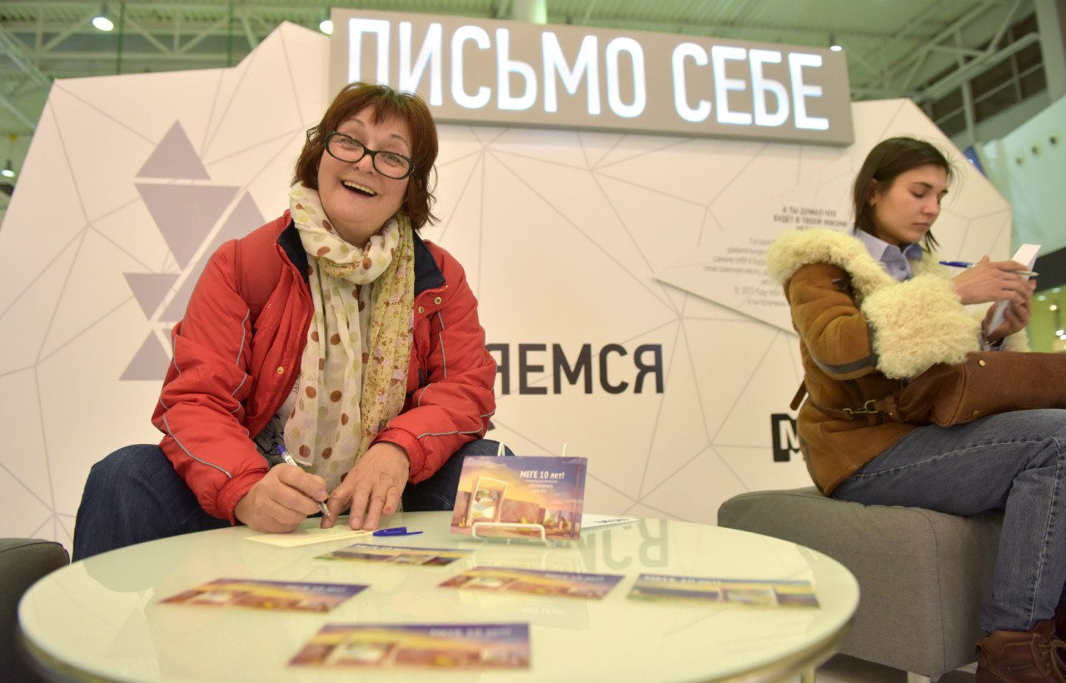

Slide 13
Реализация:
У главного входа Семейного Торгового Центра «Мега» был расположен стенд, столики и кресла-пуфы. Стать участником Акции было очень просто:
-любой посетитель получал открытку и конверт у промо - консультанта
-писал письмо
-опускал конверт в специальный почтовый ящик
На данный момент все письма ждут своих отправителей до 2017 года.

Slide 14
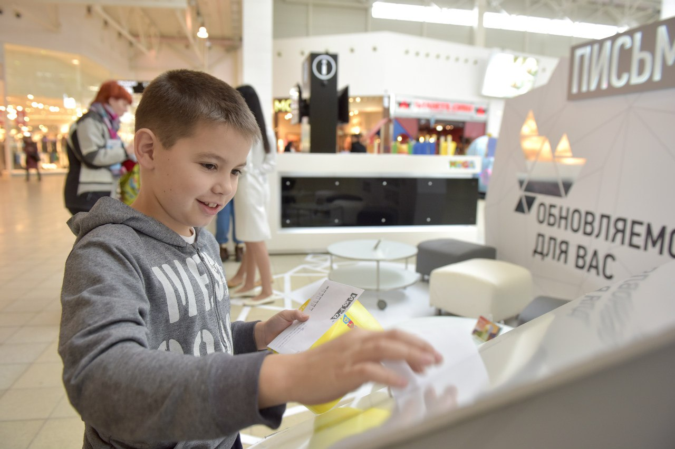

Slide 15
Особенности:
В октябре 2015 года состоялся запуск коммерческого ремонта в СТЦ Мега: обновление пола-плитки, стен, фасада в галереях арендаторов. Ремонт закончится в 2017 году. Основной посыл торгового центра на это время «Мы обновляемся для вас!»
Акция «Письмо себе» была призывом - вместе с любимым торговым центром обновить что-то и в своей жизни: построить дом, найти работу, выйти замуж, похудеть и т.д. 2 года – это именно тот срок, за которые все задуманное может сбыться! От коммерческого проекта мы старались уйти к персональному контакту с каждым посетителем.

Slide 16
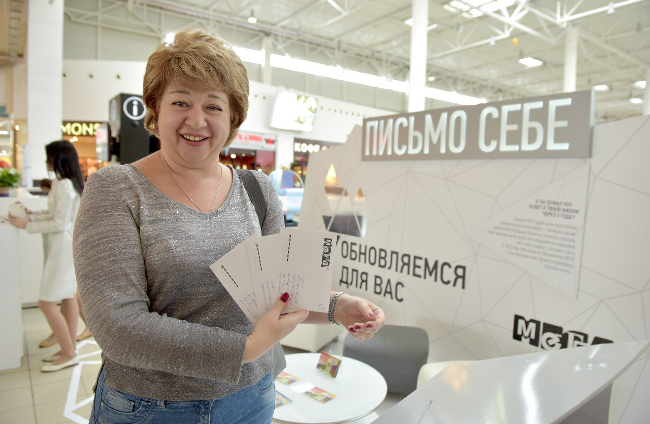

Slide 17
Контакты:
Сатегараева Лилия Рустамовна, должность event-менеджер,
89872283901,lilia.i@itl-amg.ru

Slide 18
Информация для жюри конкурса Event-Прорыв
После просмотра данной презентации Вам необходимо
авторизоваться на сайте http://www.eventnn.ru/ и
выставить оценку на странице http://www.eventnn.ru/contest/
в строке, соответствующей данной заявке.
Для подтверждения оценки необходимо ввести уникальный для каждой презентации двухзначный код подтверждения оценки, представленный ниже.
Код подтверждения оценки = 4R
(язык английский, шрифт заглавный)
Примечание: В случае нахождения на странице сайта более 20 минут авторизация прекращается автоматически. Необходимо обновить страницу и повторно авторизоваться. При возникновении проблем с голосованием направьте ваши оценки в любом понятном виде на адрес sergey@eventnn.ru.

